Slide 2
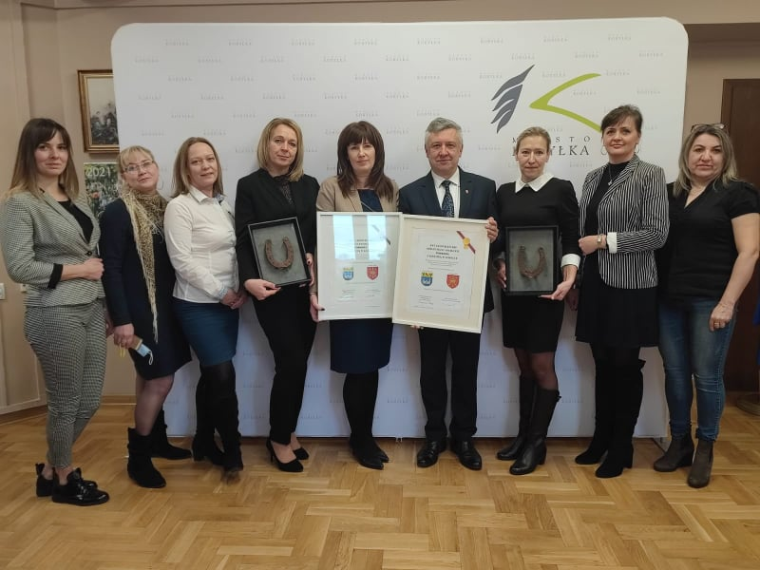
W dniu 28 stycznia 2022r.
została powołana
Spółdzielnia Socjalna PODKOWA
spółdzielnia osób prawnych
W założeniu Spółdzielnia Socjalna PODKOWA przewidziała świadczenie usług opiekuńczych i usług porządkowych
Wpis do KRS otrzymaliśmy
01czerwca 2022 roku

Slide 3
Co to jest i czym się zajmuje?
Według polskiego prawa jest podmiotem łączącym cechy przedsiębiorstwa oraz organizacji pozarządowej. Pracownikami spółdzielni socjalnej są osoby z wykluczenia społecznego.
Działamy na rzecz społecznej i zawodowej reintegracji jej członków oraz pracowników m.in. W celu odbudowania i podtrzymania umiejętności pełnienia ról społecznych w miejscu pracy i zdolności do samodzielnego świadczenia pracy na rynku pracy.

Slide 4
Historia powstania
W 2022 r. otrzymaliśmy wsparcie finansowe na utworzenie 5 miejsc pracy.
84 tys. Z Ośrodka Wsparcia Ekonomii Społecznej
24 tys. Z FISE Nasi pracownicy ukończyli kursy „Opiekun osoby starszej i niepełnosprawnej -siostra PCK”, - kurs pilarza dla jednego pracownika gospodarczego,
- zakupiliśmy samochód Peugeot Boxer, kosiarkę samojezdną, pług śnieżny, kosy spalinowe, wyposażenie biura, drobny sprzęt ogrodniczy, itp..

Slide 5
2022
Realizowaliśmy:
1) usługi opiekuńcze zat. 12 os Podopieczni 32 w Kobyłce,
2) usługi porządkowe zat. 3 os etat (wycinka zakrzaczeń na terenie gm. Jadów),
3) program Integracja Społeczna droga samodzielności 35 000 zł beneficjenci 30 os.
4) stroiki, myjki drobne rękodzieło.

Slide 6
2023
1) usługi opiekuńcze 13 pod. 20 ( 808 godzin wrzesień )- Kobyłka
AOON zat. 15 pod. 20 ( 1287,5 ) Kobyłka
3) opieka wytchnieniowa zat. 3 pod 4 ( 90 )Kobyłka
4) AOON PCPR zat. 4 pod. 37 (22460)pow. wołomiński
5) usługi porządkowe 3 os. Od 1.10.2023 2os Jadów
6) opieka 75+, zat. 4 pod. Pod. 11 ( 149 ) Ząbki
7) usługi opiekuńcze zat. 4 pod 11 (149) Zielonka
8) integracja społeczna 2 – 60 000 (psycholog, asystent, coach)Kobyłka
9) przedsiębiorstwo społeczne+ 24000 zł – konkurs MRPiPS
10) przygotowanie PROO 1A na 2024 – bez dofinansowania
11) udostępnianie Sali za zgodą m. Kobyłka
12) usługi komercyjne 2 os. Kobyłka i 1os. Zielonka
Nagroda - Znak jakości ekonomii społecznej 3 miejsce- Debiut roku

Slide 7
2024
1) usługi opiekuńcze 16 (1100 godzin wrzesień)
podopiecznych 30 osób Kobyłka
2) A00N zat. 17 (1728 g ) podopiecznych 21 osób Kobyłka
3) Opieka wytchnieniowa zat. 3 pod. 4 ( 90 godz. )
4) Usługi opiekuńcze zat.4 pod. 15 ( 204 )Zielonka
5) Projekt Integracja społeczna 3 - 80 000 psycholog, asystent, coach, 20 osób uczestników,
6) Klub Smyka – 50 tys. 18 dzieci + opiekunowie,
7) Projekt „Warto być przedsiębiorstwem społecznym”,
Zlecenia prywatne: usługi opiekuńcze oraz porządkowe,

Slide 8
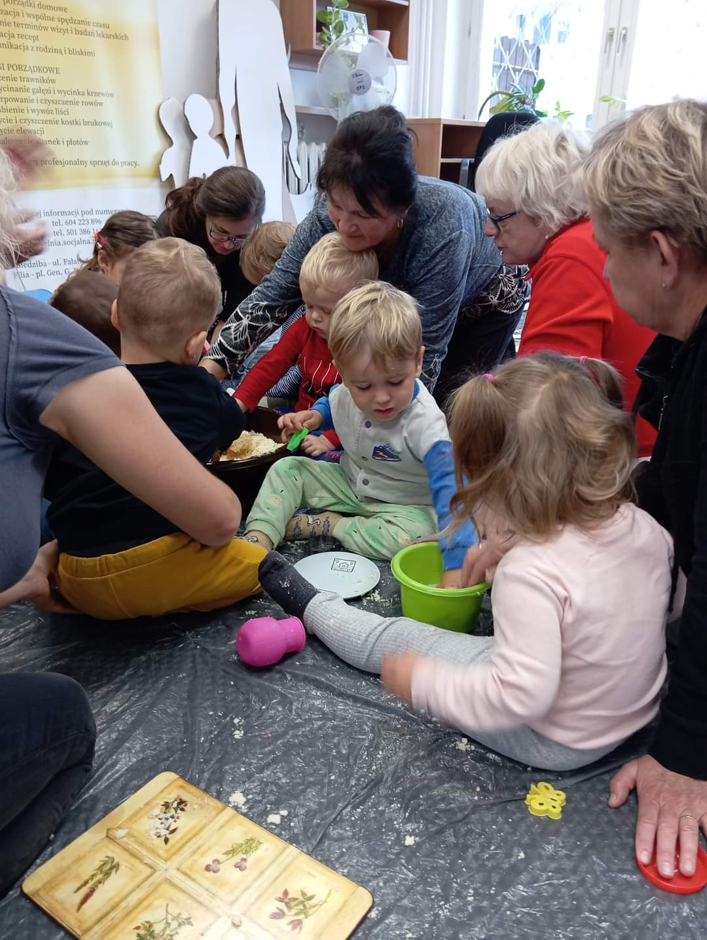
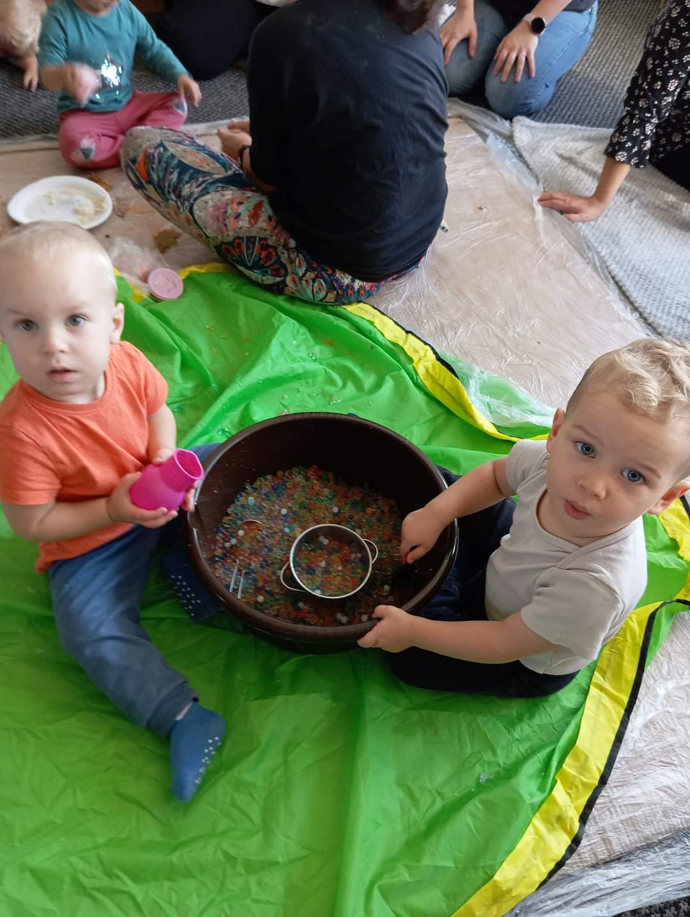
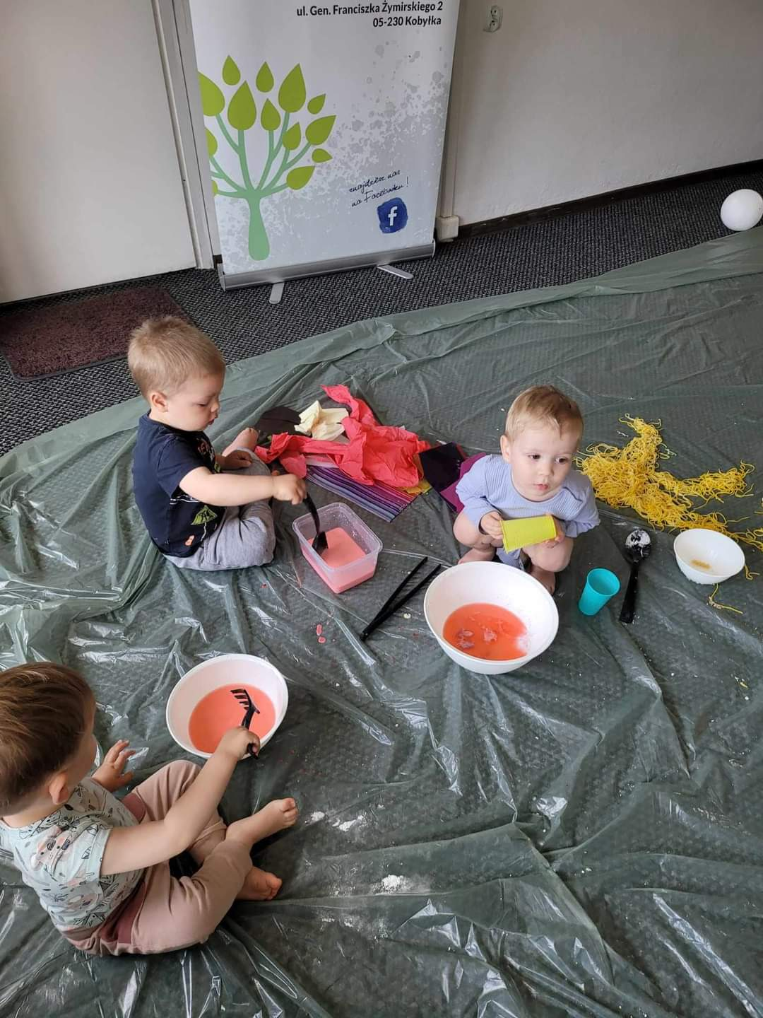
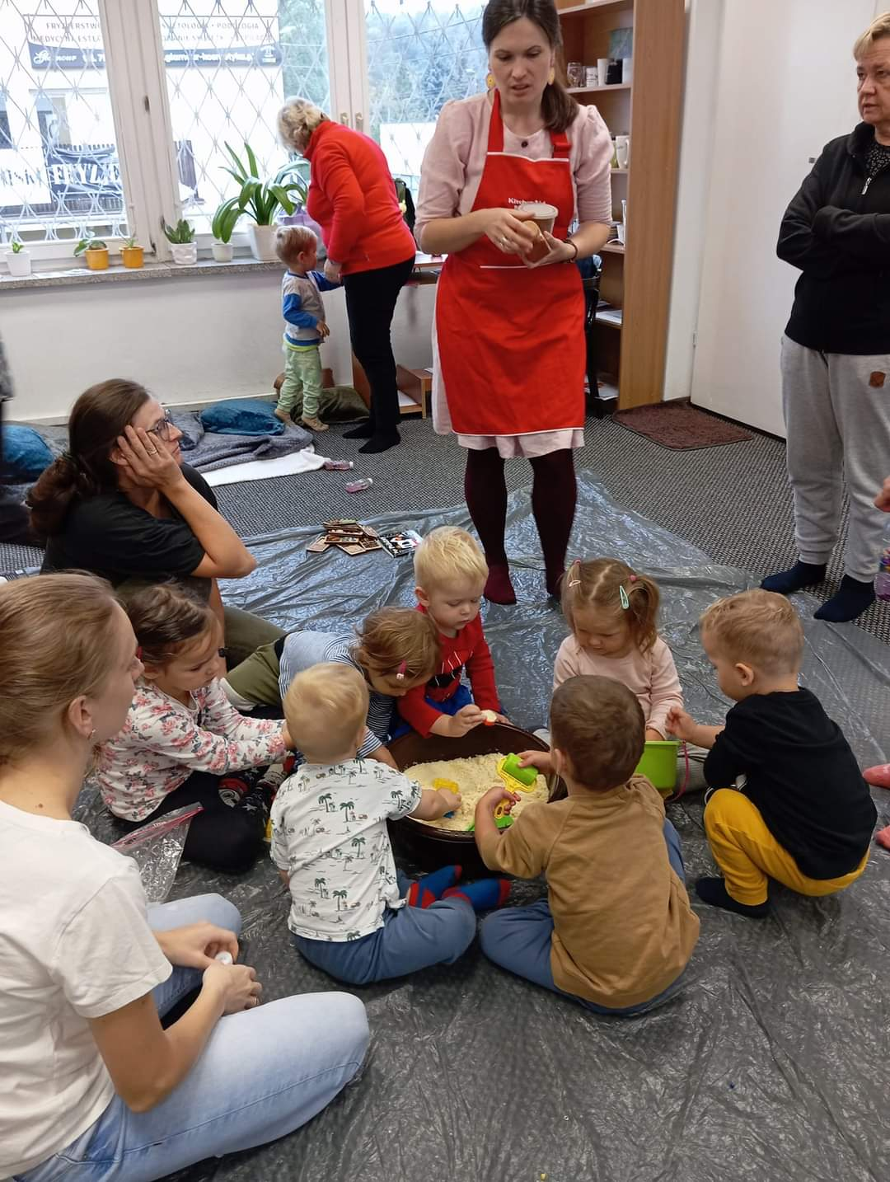
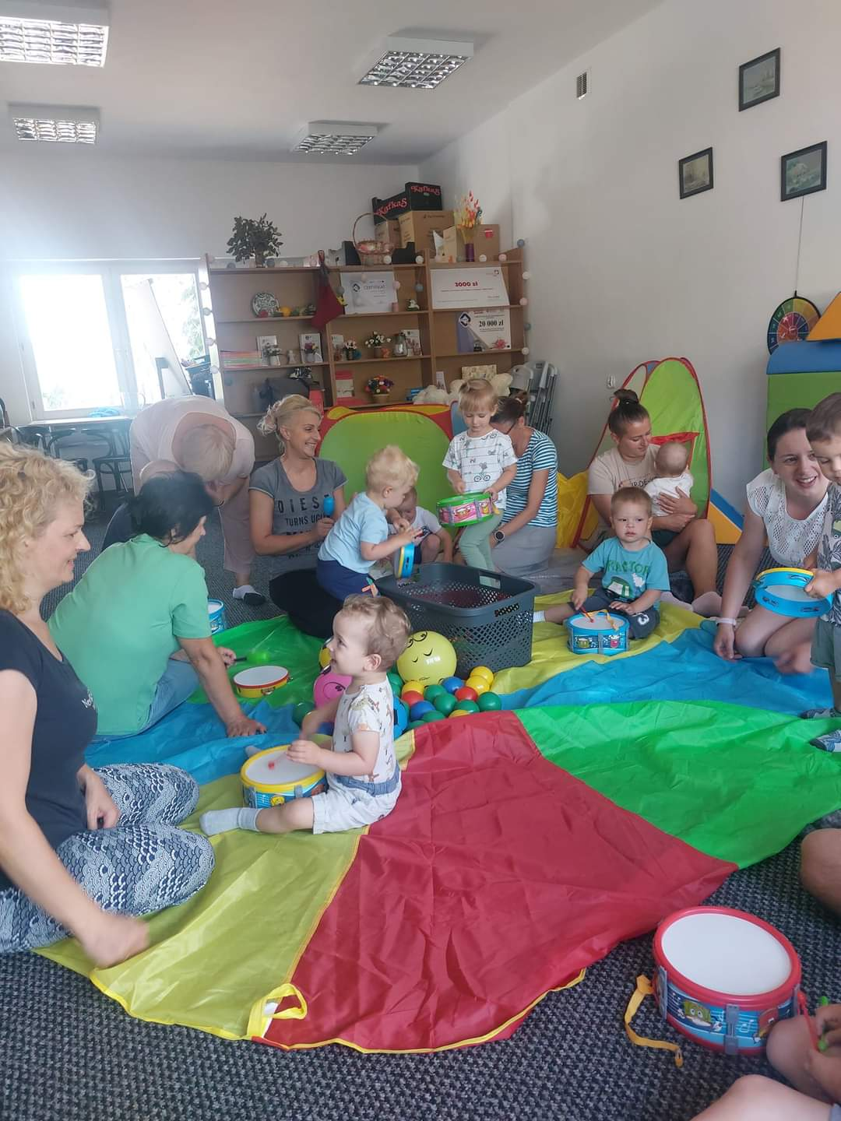
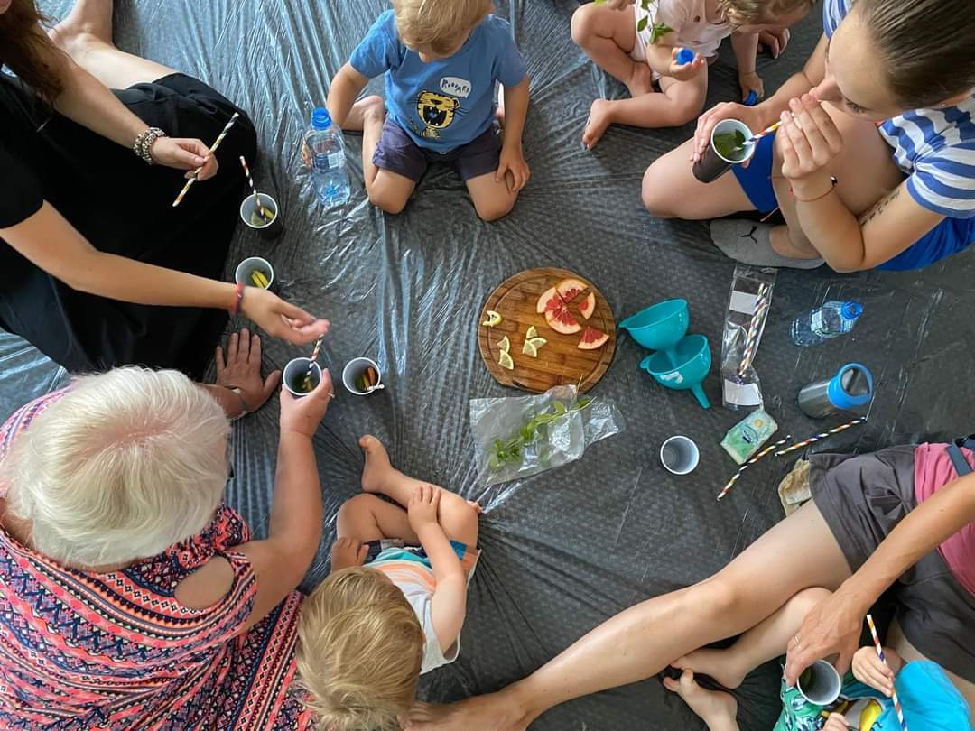
„Klubik smyka’’

Slide 9
,,Integracja Społeczna drogą do samodzielności’’
Uczestnicy 20 osób z obszaru wykluczenia społecznego
Oferta:
Psycholog
Doradca zawodowy
Asystent rodziny
Monitoring i ewaluacja strategii rozwiązywania problemów społecznych

Slide 10
Siedziba Spółdzielni Socjalnej PODKOWA
W budynku działa też, Ośrodek Pomocy Społecznej w ramach programu OSL. Parter zajmuje Towarzystwo Przyjaciół Miasta Kobyłka.
W najniższej kondygnacji budynku znajduje się utworzony punkt pomocowy dla mieszkańców, obecnie znajduje się Biuro Stowarzyszenie Qźnia

Slide 11
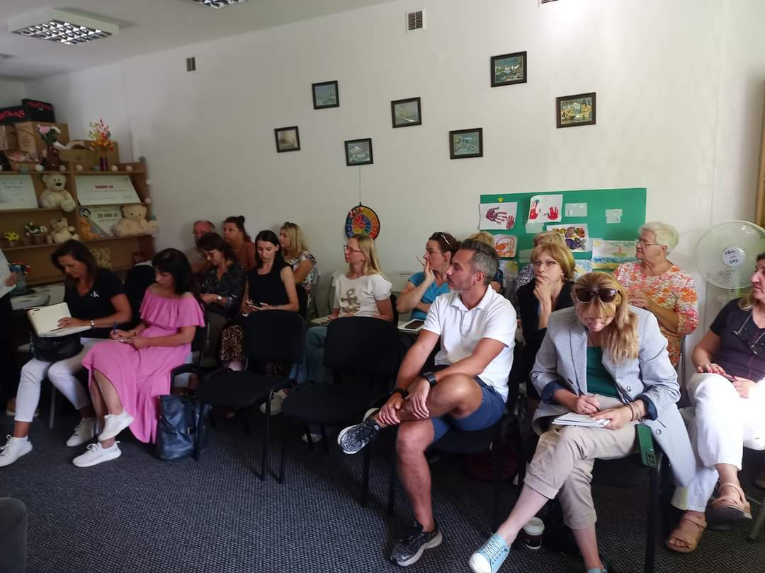
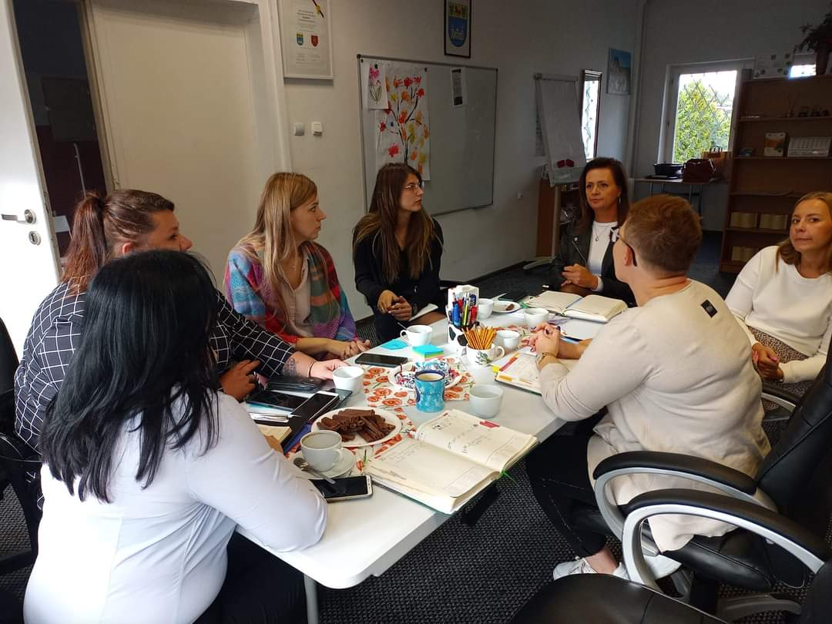
Na piętrach odbywają się zajęcia integracyjne dla mieszkańców Kobyłki, Obecnie w siedzibie spółdzielni odbywają się warsztaty I spotkania, grupa samopomocowa dla osób w traumie i po stracie bliskiej osoby.

Slide 12
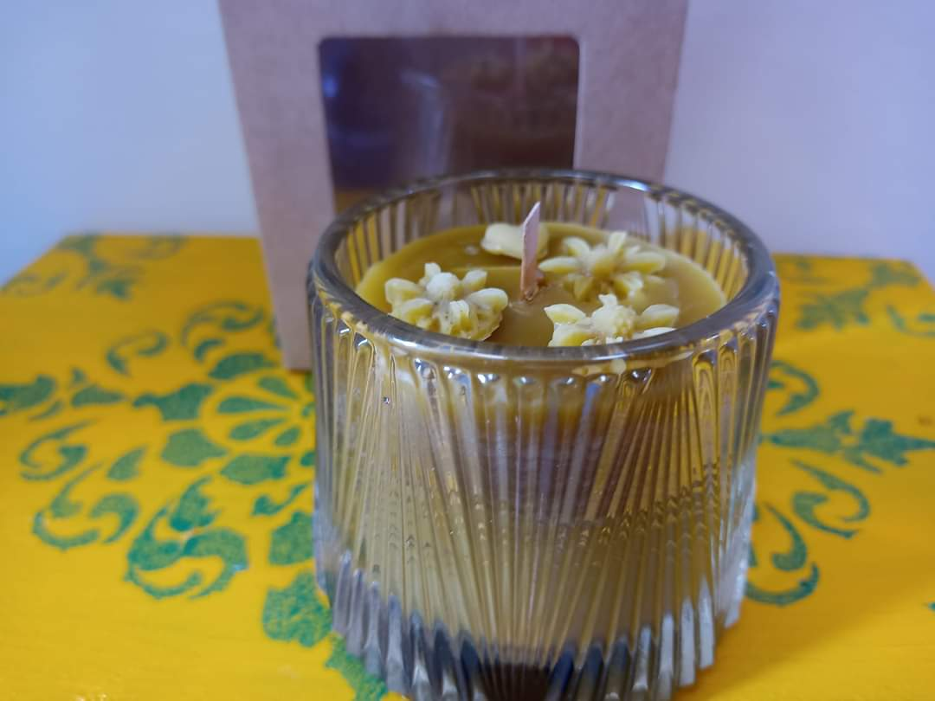
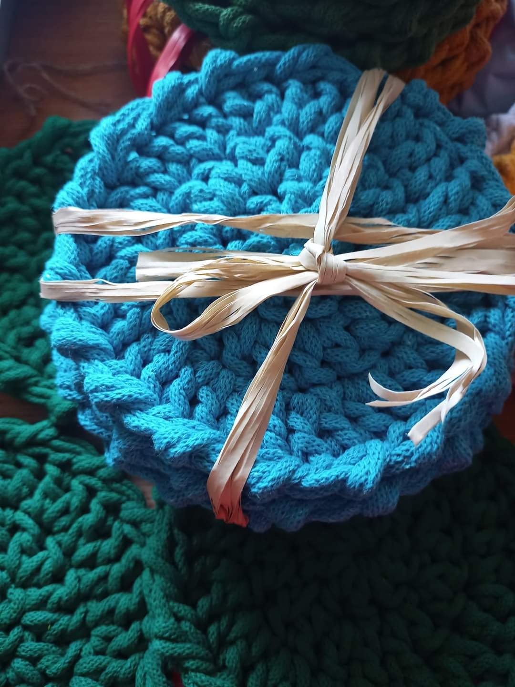
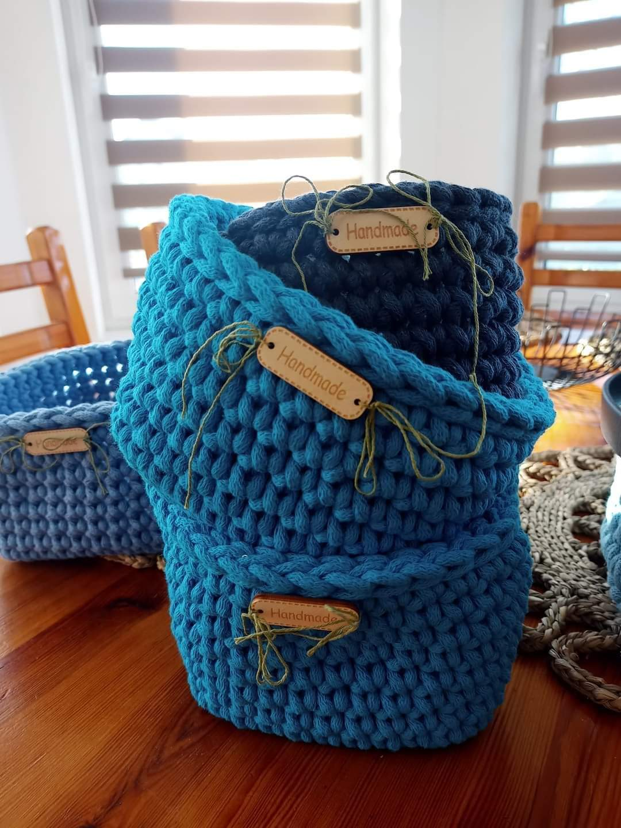
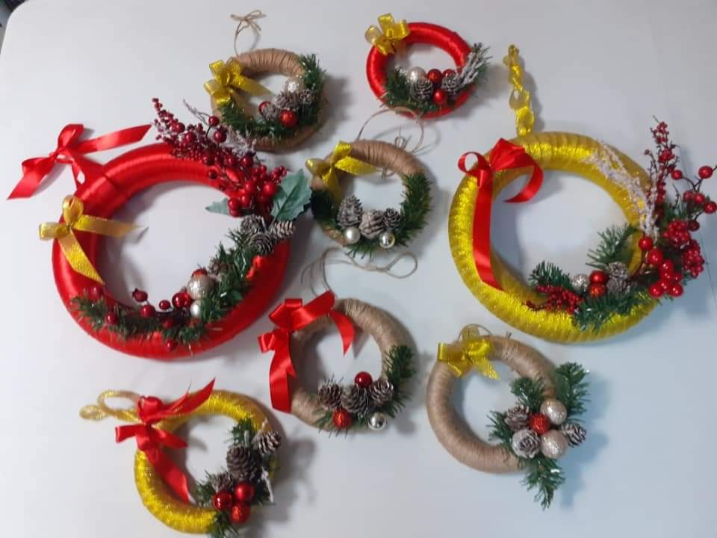
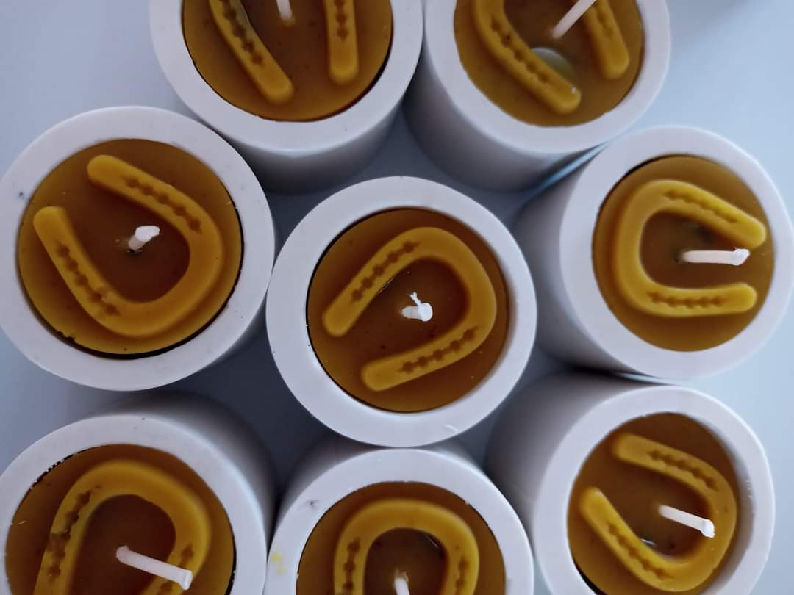
Na specjalne zamówienie wykonujemy herbatki ziołowe, z własnych zbiorów ziół, zbieranych na terenie stawów Jadowskich. Wykonujemy też mydełka, świece, haftowane koszyczki i koszyczki prezentowe, haftowane podkładki pod herbatę

Slide 13
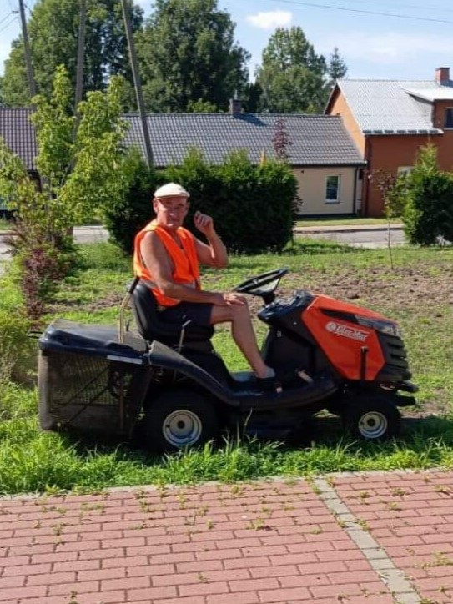
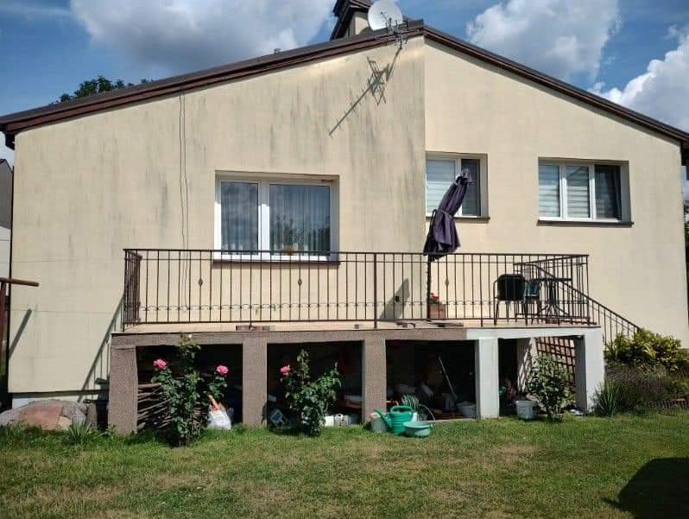
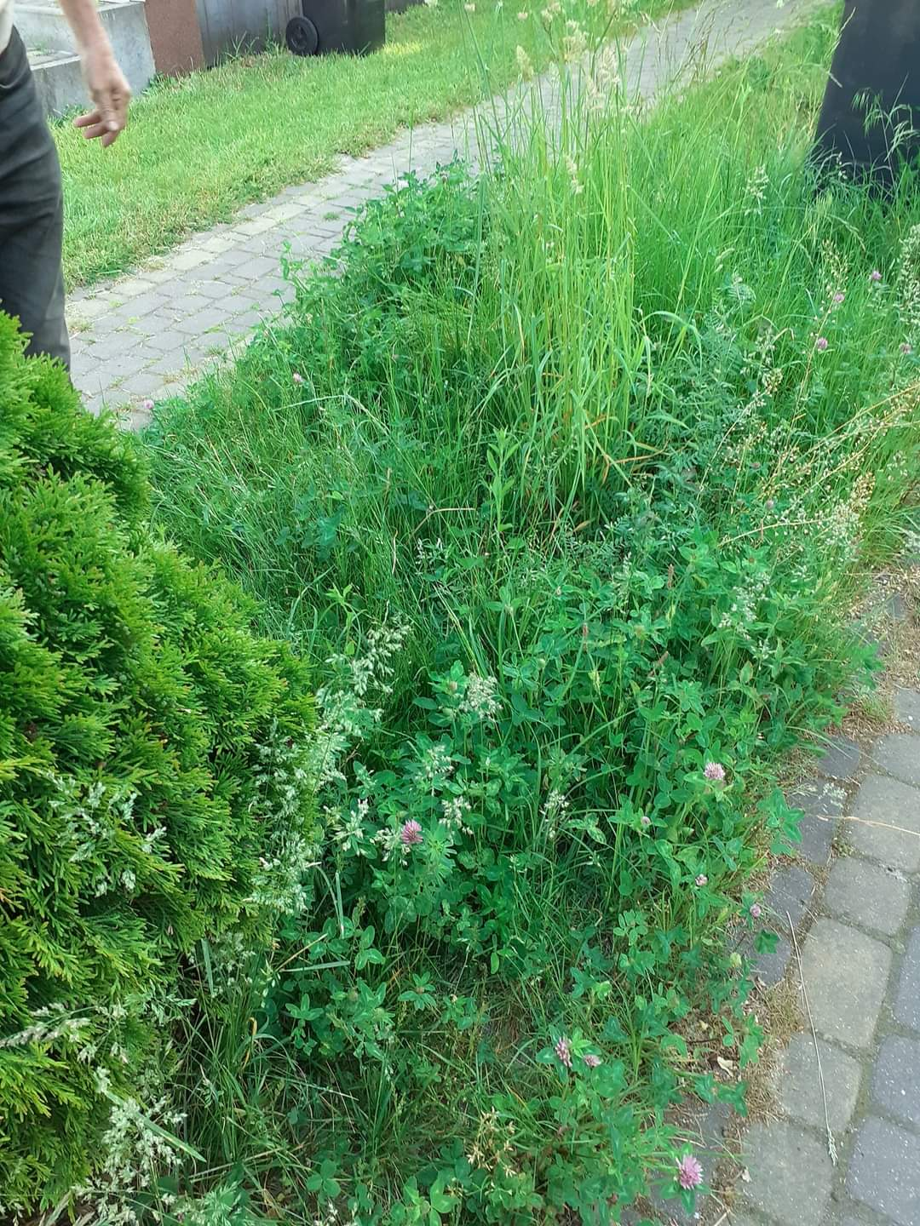
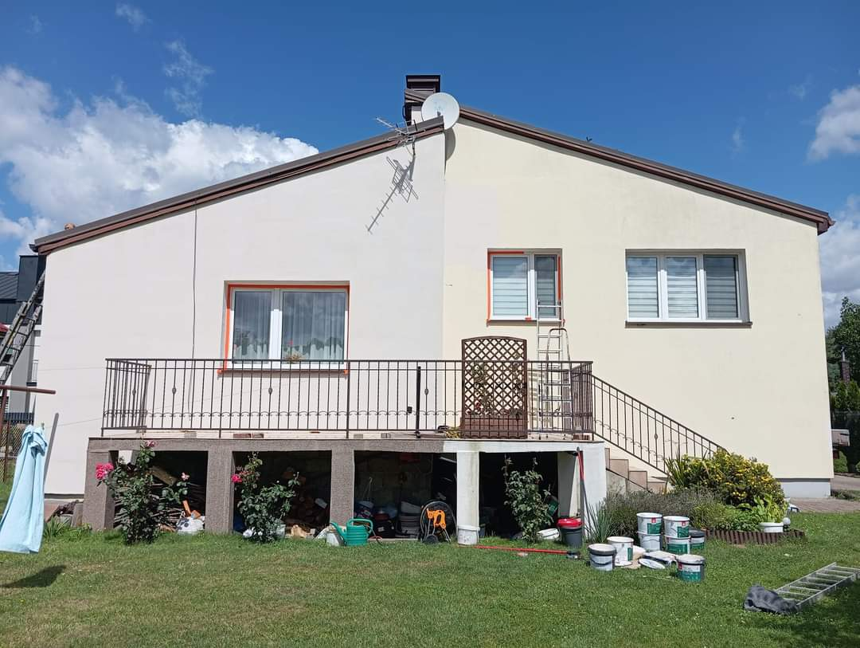
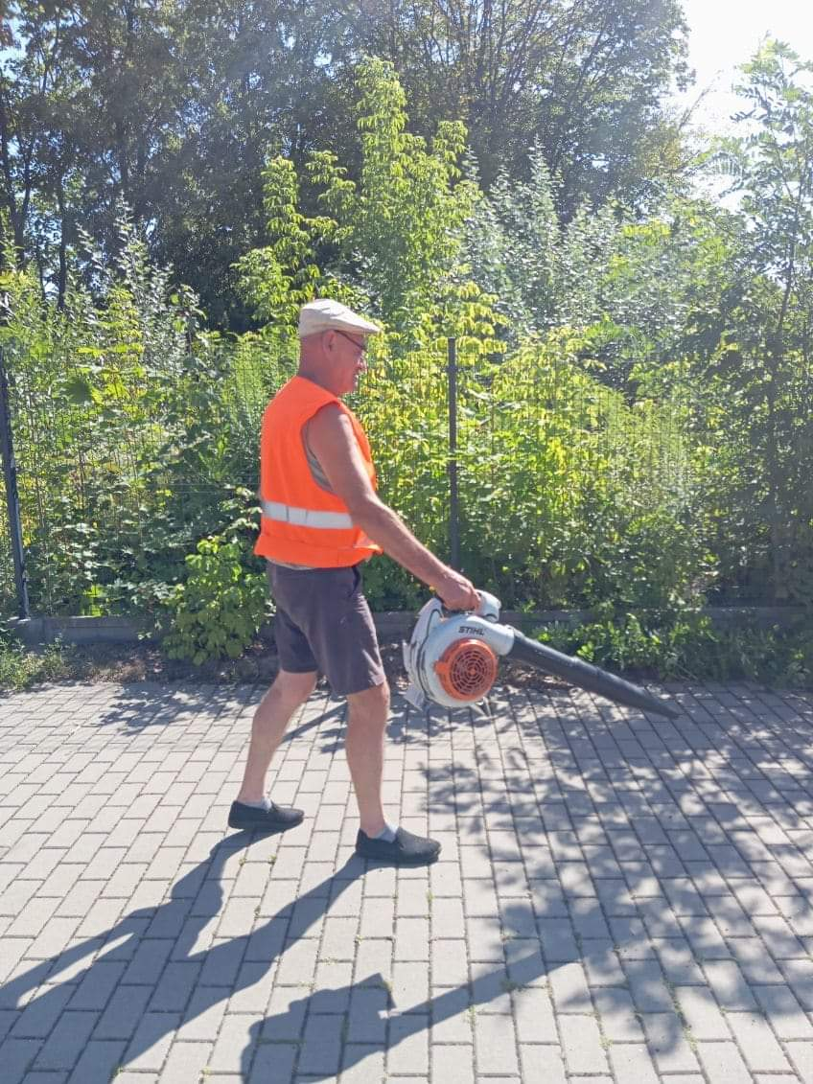
Nasze kolejne aktywności w terenie.

Slide 14
Rok 2024 – rok wyzwań
Zmiana w Zarządzie spółdzielni,
2 lata działalności – blisko 26 tys. zł straty,
Lustracja- obowiązkowa,
Nowe zlecenia????? Jakie? Skąd?
Zajmujemy się szkoleniami,
Warsztatami edukacyjnymi,
Zrealizowaliśmy zlecenie na pomalowanie przejść dla pieszych w Kobyłce na ul. Czarna Kawka,
Rozbiórkami placu zabaw w gminie Poświętne,
Wykonaliśmy zlecenie na przeprowadzkę archiwum powiatowego Urzędu Pracy w Radzyminie ,
Malowanie siedziby biblioteki w Jadowie,
Koszenie na terenie Kobyłki,
Czyszczenie nabrzeża Liwca oraz wycinka zakrzaczeń na terenie gm. Jadów.
Organizacja konferencji na zlecenia Miasta Kobyłka- przeciwdziałanie przemocy domowej,
Organizacja ruchu przed świętem miasta Kobyłka,
Organizacja Pikniku NGO- przy święcie miasta Kobyłka,

Slide 15
Na 2025 rok
Spółdzielnia otrzymała zlecenie:
Prowadzenie zajęć i warsztatów w Klubie Integracji Społecznej w mieście Ząbki
Planujemy współpracę z Ośrodkiem Pomocy Społecznej w Kobyłce w ramach prowadzenia usług opiekuńczych, z OPS Klembów, OPS Zielonka, PCPR Wołomin oraz Gminą Jadów.

Slide 16
DZIĘKUJĘ spoldzielnia.socjalna.podkowa@gmail.com Prezes Beata Jaroń – 604 223 896 Wiceprezes Katarzyna Rostek – 608 662 458

